Slide 1
SIGURNONOST NA INTERNETU

Slide 2
BONTONI NA INTERNETU

Slide 3
Ne smijemo nepoznatima davati osobne podatke jer nam mogu nanijeti viruse
Ne smijemo davati osobne dokumente preko interneta nepoznatima

Slide 5
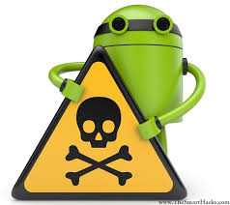
Virusi
Ne smijemo ići na neke nepoznate stranice jer možda imaju virus
Ako imamo virus moramo instalirati antivirus

Slide 6
Anitivirusi

Slide 7
Računalni virus je računalni program koji može "zaraziti" druge programe tako da u njih unese kopiju samog sebe
Virus se može proširiti računalnim sustavom ili mrežom koristeći se ovlastima korisnika koji su zaraženi. Svaki program koji je zaražen postaje virus i tako zaraza raste.

Slide 9
IZRADILE:
LUCIJA BANDALO
PETRA TOMLJANOVIĆ
6.b

